Slide 1

Video Hosting Service

Slide 2



Технологии

Slide 3


Технологии

Slide 4
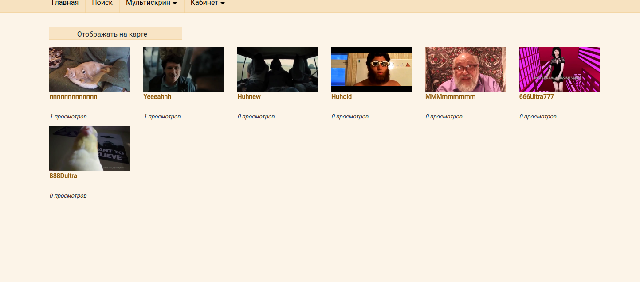
Обычный функционал
Главная страница

Slide 5

Обычный функционал
Главная страница
Личный кабинет

Slide 6
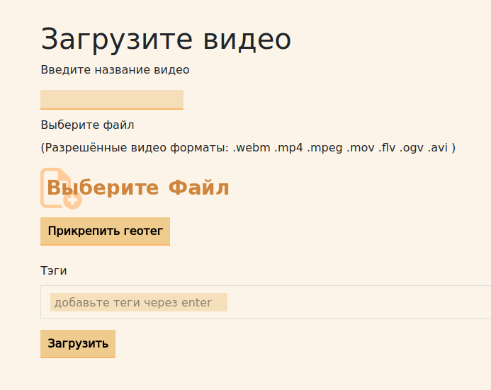
Обычный функционал
Главная страница
Личный кабинет
Загрузка видео

Slide 7
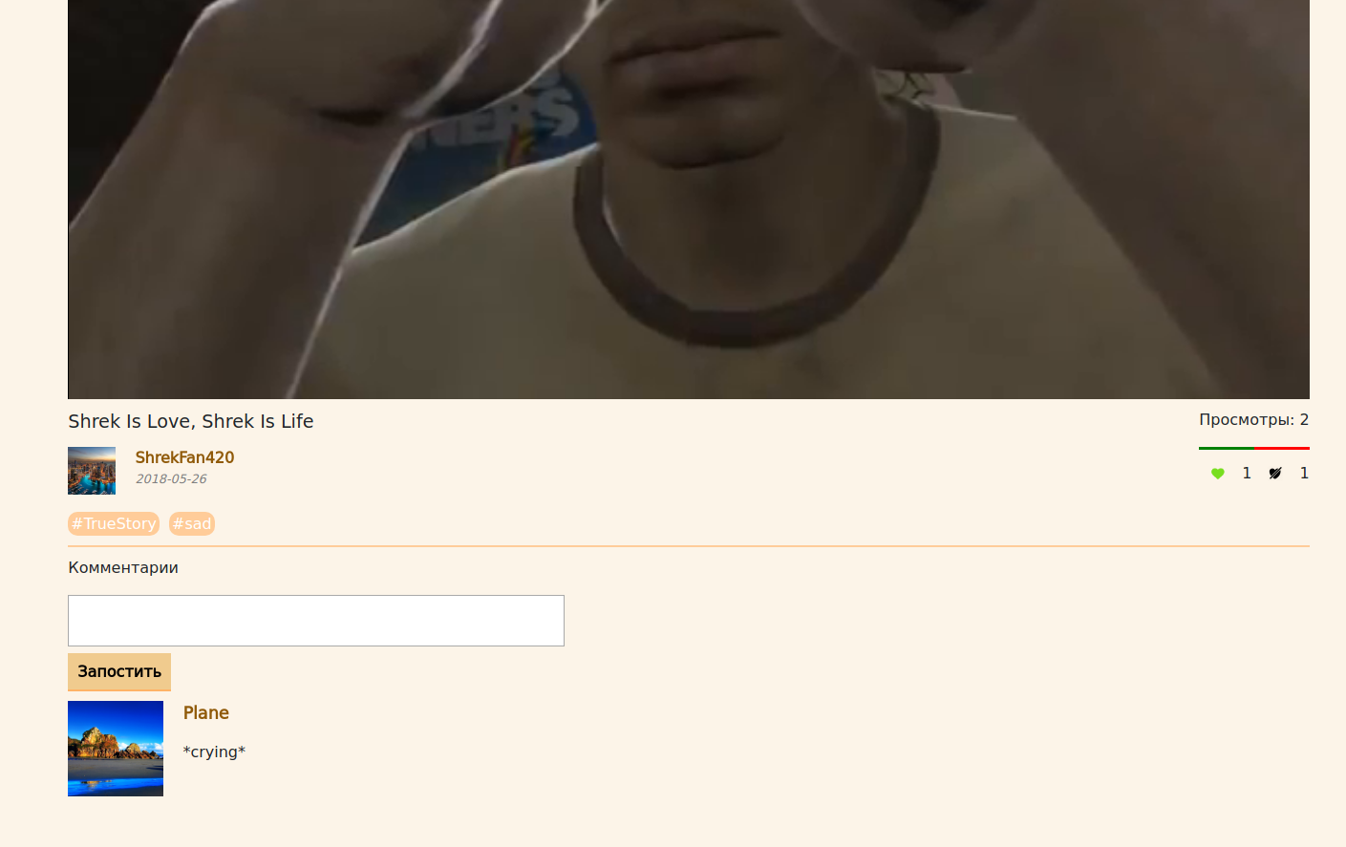
Обычный функционал
Главная страница
Личный кабинет
Загрузка видео
Просмотр видео

Slide 8
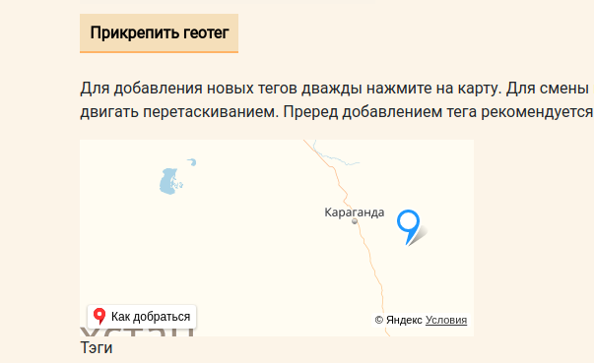
Обычный функционал
Главная страница
Личный кабинет
Загрузка видео
Просмотр видео
Прикрепление геотегов

Slide 9
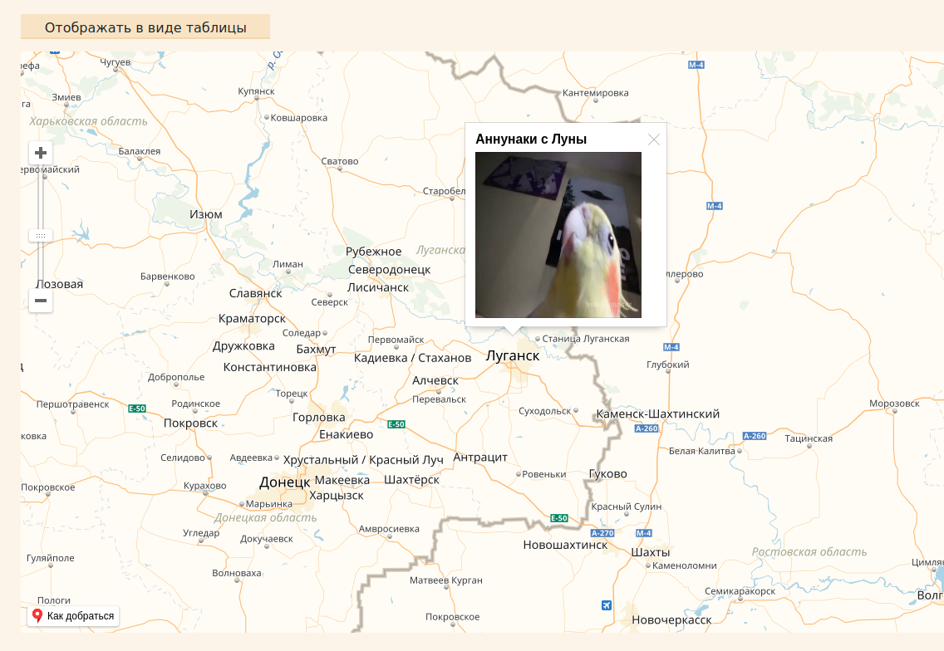
Обычный функционал
Главная страница
Личный кабинет
Загрузка видео
Просмотр видео
Прикрепление геотегов
Карта видео

Slide 10
Мультискрин

Slide 11

Зарождение идеи

Slide 12
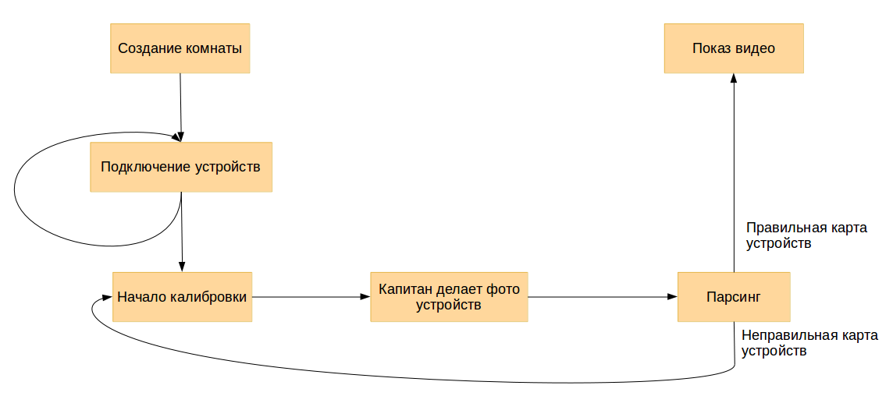
Жизненный цикл

Slide 13
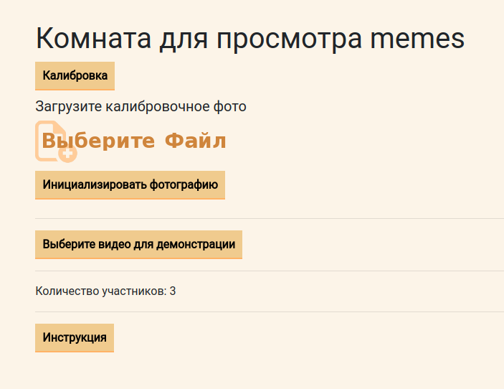
Создание комнаты

Slide 14
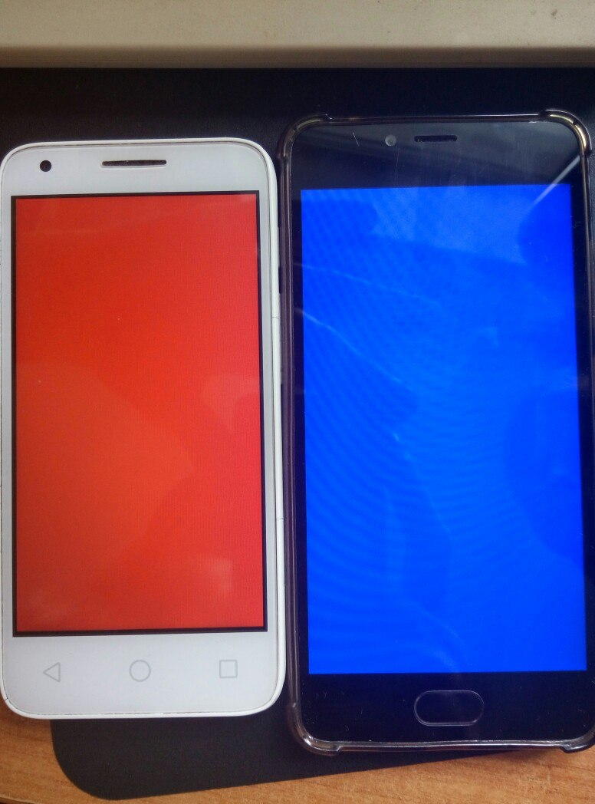
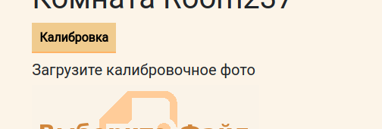
Калибровка

Slide 15
Парсинг

Slide 16



Парсинг

Slide 17

Показ видео
Пример показа

Slide 18
Что мы приобрели?
Опыт командной работы
Опыт работы с актуальными инструментами
Закрепление и улучшение существующих навыков
Опыт работы над промышленным продуктом
Опыт решения практических проблем

Slide 19

Заходите!
vhs.dankantsar.com

Slide 20
Спасибо За Внимание!

